Slide 1
LOGO
2014
经济数学在线开放课程
定积分在经济中的应用
授课教师：陈笑缘教授

Slide 2
目录
经济应用
几何应用

Slide 3
定积分在经济中的应用归纳起来一般分为两大类型：
第一，已知边际函数或变化率，用定积分求原来的函数；
第二，已知边际函数或变化率，
用定积分计算产量由
到
时原来函数的改变量。
一般地，已知边际成本、边际收入、边际利润等去考虑总成本、总收入、总利润等问题。

Slide 4
基本方法
在经济领域里，已知边际函数，可利用积分求它们的原函数和原函数的改变量。一般地，有以下常见的情况：
（1）已知边际成本 ，
固定成本 ，
则总成本函数为
产量由 变到 时，
总成本的改变量为
或

Slide 5
基本方法
（2）已知边际收入 ，
则总收入函数为
产量由 变到 时，
总收入的改变量为
或

Slide 6
基本方法
（3）已知固定成本 ，
边际利润 ，
则总利润函数为
产量由 变到 时，
总利润的改变量为
或

Slide 7
1
设某产品的边际成本函数为: ，
固定本50，
求总成
本函数 。
解：

Slide 8
2
已知某产品销售量为 时，收入变化率为 。
求
（1）销售量为10时的总收入；
（2）销售量从20到30时，总收入的改变量。
解：
（1）
即销售量为10时,总收入为950。

Slide 9
2
已知某产品销售量为 时，收入变化率为 。
求
（1）销售量为10时的总收入；
（2）销售量从20到30时，总收入的改变量。
解：
（2）
即销售量从20到30时总收入的改变量为750。

Slide 10
3
某企业每月生产某种产品 单位时，
其边际成本函数为
（单位：万元），
固定成本为20，
边际收益为 （单位：万
元）。
求
（1）每月生产多少单位产品时，利润最大？
（2）当利润达到最大时，再多生产10个单位产品，利润将有什么变化？
解：
（1）因为
要使利润最大，
应有 ,
即 ,
解得 ，
又 ，
唯一的驻点 ，
即为最大值点。
所以当每月生产10个单位产品时利润最大。

Slide 11
3
某企业每月生产某种产品 单位时，
其边际成本函数为
（单位：万元），
固定成本为20，
边际收益为 （单位：万
元）。
求
（1）每月生产多少单位产品时，利润最大？
（2）当利润达到最大时，再多生产10个单位产品，利润将有什么变化？
解：
（2）再多生产10个单位产品时，利润变化为
所以，再多生产10个单位产品，利润将减少230万元。

Slide 12
微训练
求：
1．已知某产品的边际成本为 （百元/吨 ），
产量由2吨增加到5吨时总成本的改变量。
2．设生产某产品的边际成本为 (万元/件) ，
边际收入
边际收入为 ，
若在最大利润的基础上再生
产 30 件产品，
利润会发生什么变化？

Slide 13
目录
经济应用
几何应用

Slide 14
基本方法
1．当积分变量为 时，
平面图形面积的计算方法 。
当 时

Slide 15
基本方法
当 时

Slide 16
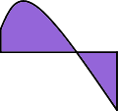
基本方法
当 在区间
上有正、
有负时

Slide 17
基本方法
当
时

Slide 18
基本方法
有时
有时

Slide 19
基本方法
2．当积分变量为 y 时，平面图形面积的计算方法
(1)由连续曲线 与直线
所围成的平面图形的面积。
（我们仅讨论 的情况 )

Slide 20
基本方法
(2)由连续曲线 与直
线 所围成的平面图形的
面积。
（我们仅讨论 的情况 )

Slide 21
基本方法
(2)由连续曲线 与直
线 所围成的平面图形的
面积。
（我们仅讨论 的情况 )

Slide 22
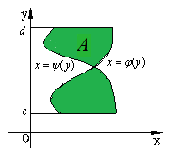
基本方法
(2)由连续曲线 与直
线 所围成的平面图形的
面积。
（我们仅讨论 的情况 )

Slide 23
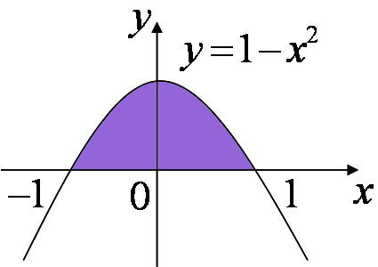
1
求抛物线 和 轴所围成的平面图形的面积。
解：
作图，
选x作为积分变量。
所以所求图形的面积为：

Slide 24
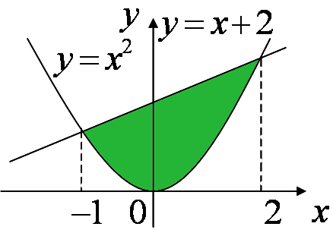
2
求抛物线 和直线 所围成的平面图形的面积。
解：
作图，
选x作为积分变量。
解得：
所以所求图形的面积为

Slide 25
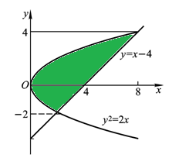
3
求由抛物线
和直线
所围成的图形的面积。
解：
作图，
选 y 作为积分变量。
令
，
解得：
所以所求图形的面积为

Slide 26
用定积分求平面几何图形面积的步骤
作图；
根据图形选择积分变量；
用联立方程组求曲线的交点；
立出计算式子。
最后通过求定积分得所求的面积。

Slide 27
微训练
1．求由曲线 在 上与 轴所
围成图形的面积。
2．求由抛物线 所围成图形的面积。
3．求由抛物线 所围成图形的面积。

Slide 28
经济数学在线开放课程
THANK YOU
授课教师：陈笑缘教授

